Slide 5
HOẠT ĐỘNG 1
Tham gia xây dựng kế hoạch “Trường học hạnh phúc”

Slide 6
+ Trường chúng ta có những nơi nào, phòng ban nào? Nơi nào, hoạt động nào ở trường làm em thấy hạnh phúc?
+ Em không thích nơi nào trong trường? Vì sao? Em có muốn thay đổi nó không? Thay đổi như thế nào?

Slide 7
Thảo luận nhóm 4,
viết kế hoạch NHÓM em VỀ VIỆC XÂY DỰNG TRƯỜNG HỌC HẠNH PHÚC TRÊN GIẤY A3

Slide 10
VẼ TRÊN GIẤY A0 VIẾT RA NHỮNG ĐIỀU Ở TRƯỜNG HỌC KHIẾN TÔI HẠNH PHÚC
LÀM VIỆC THEO TỔ

Slide 11
GỢI Ý TRÌNH BÀY
Lựa chọn tiêu đề ấn tượng. Ví dụ: Điều tôi hạnh phúc khi ở trường là …,trường học hạnh phúc là …
Sáng tạo trong hình thức trình bày (tranh vẽ, mindmap, xé dán,…)

Slide 12
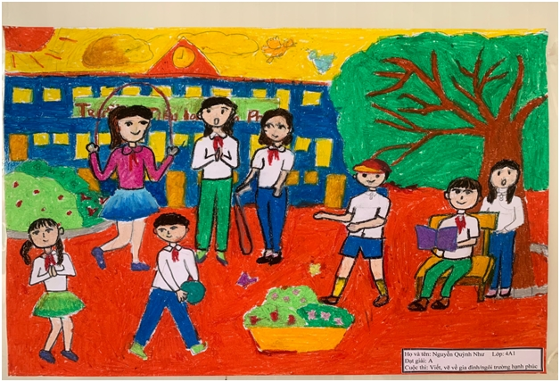
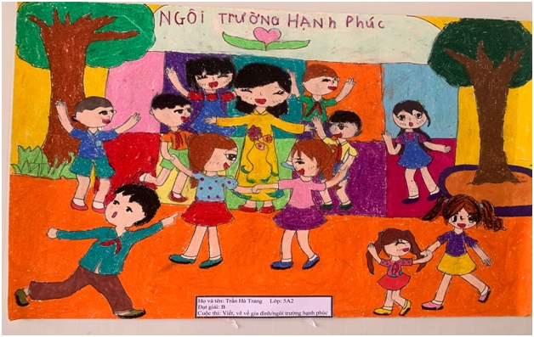
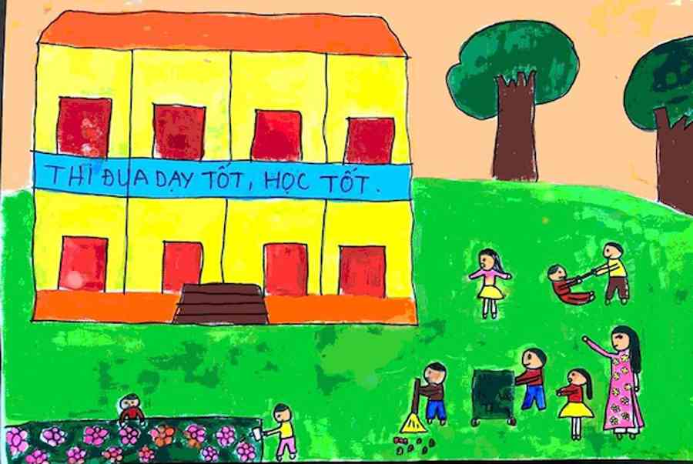
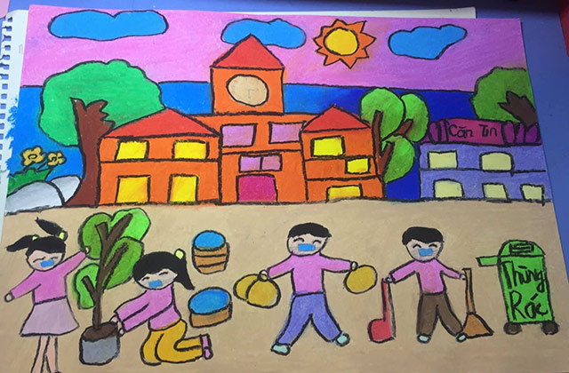

Slide 13
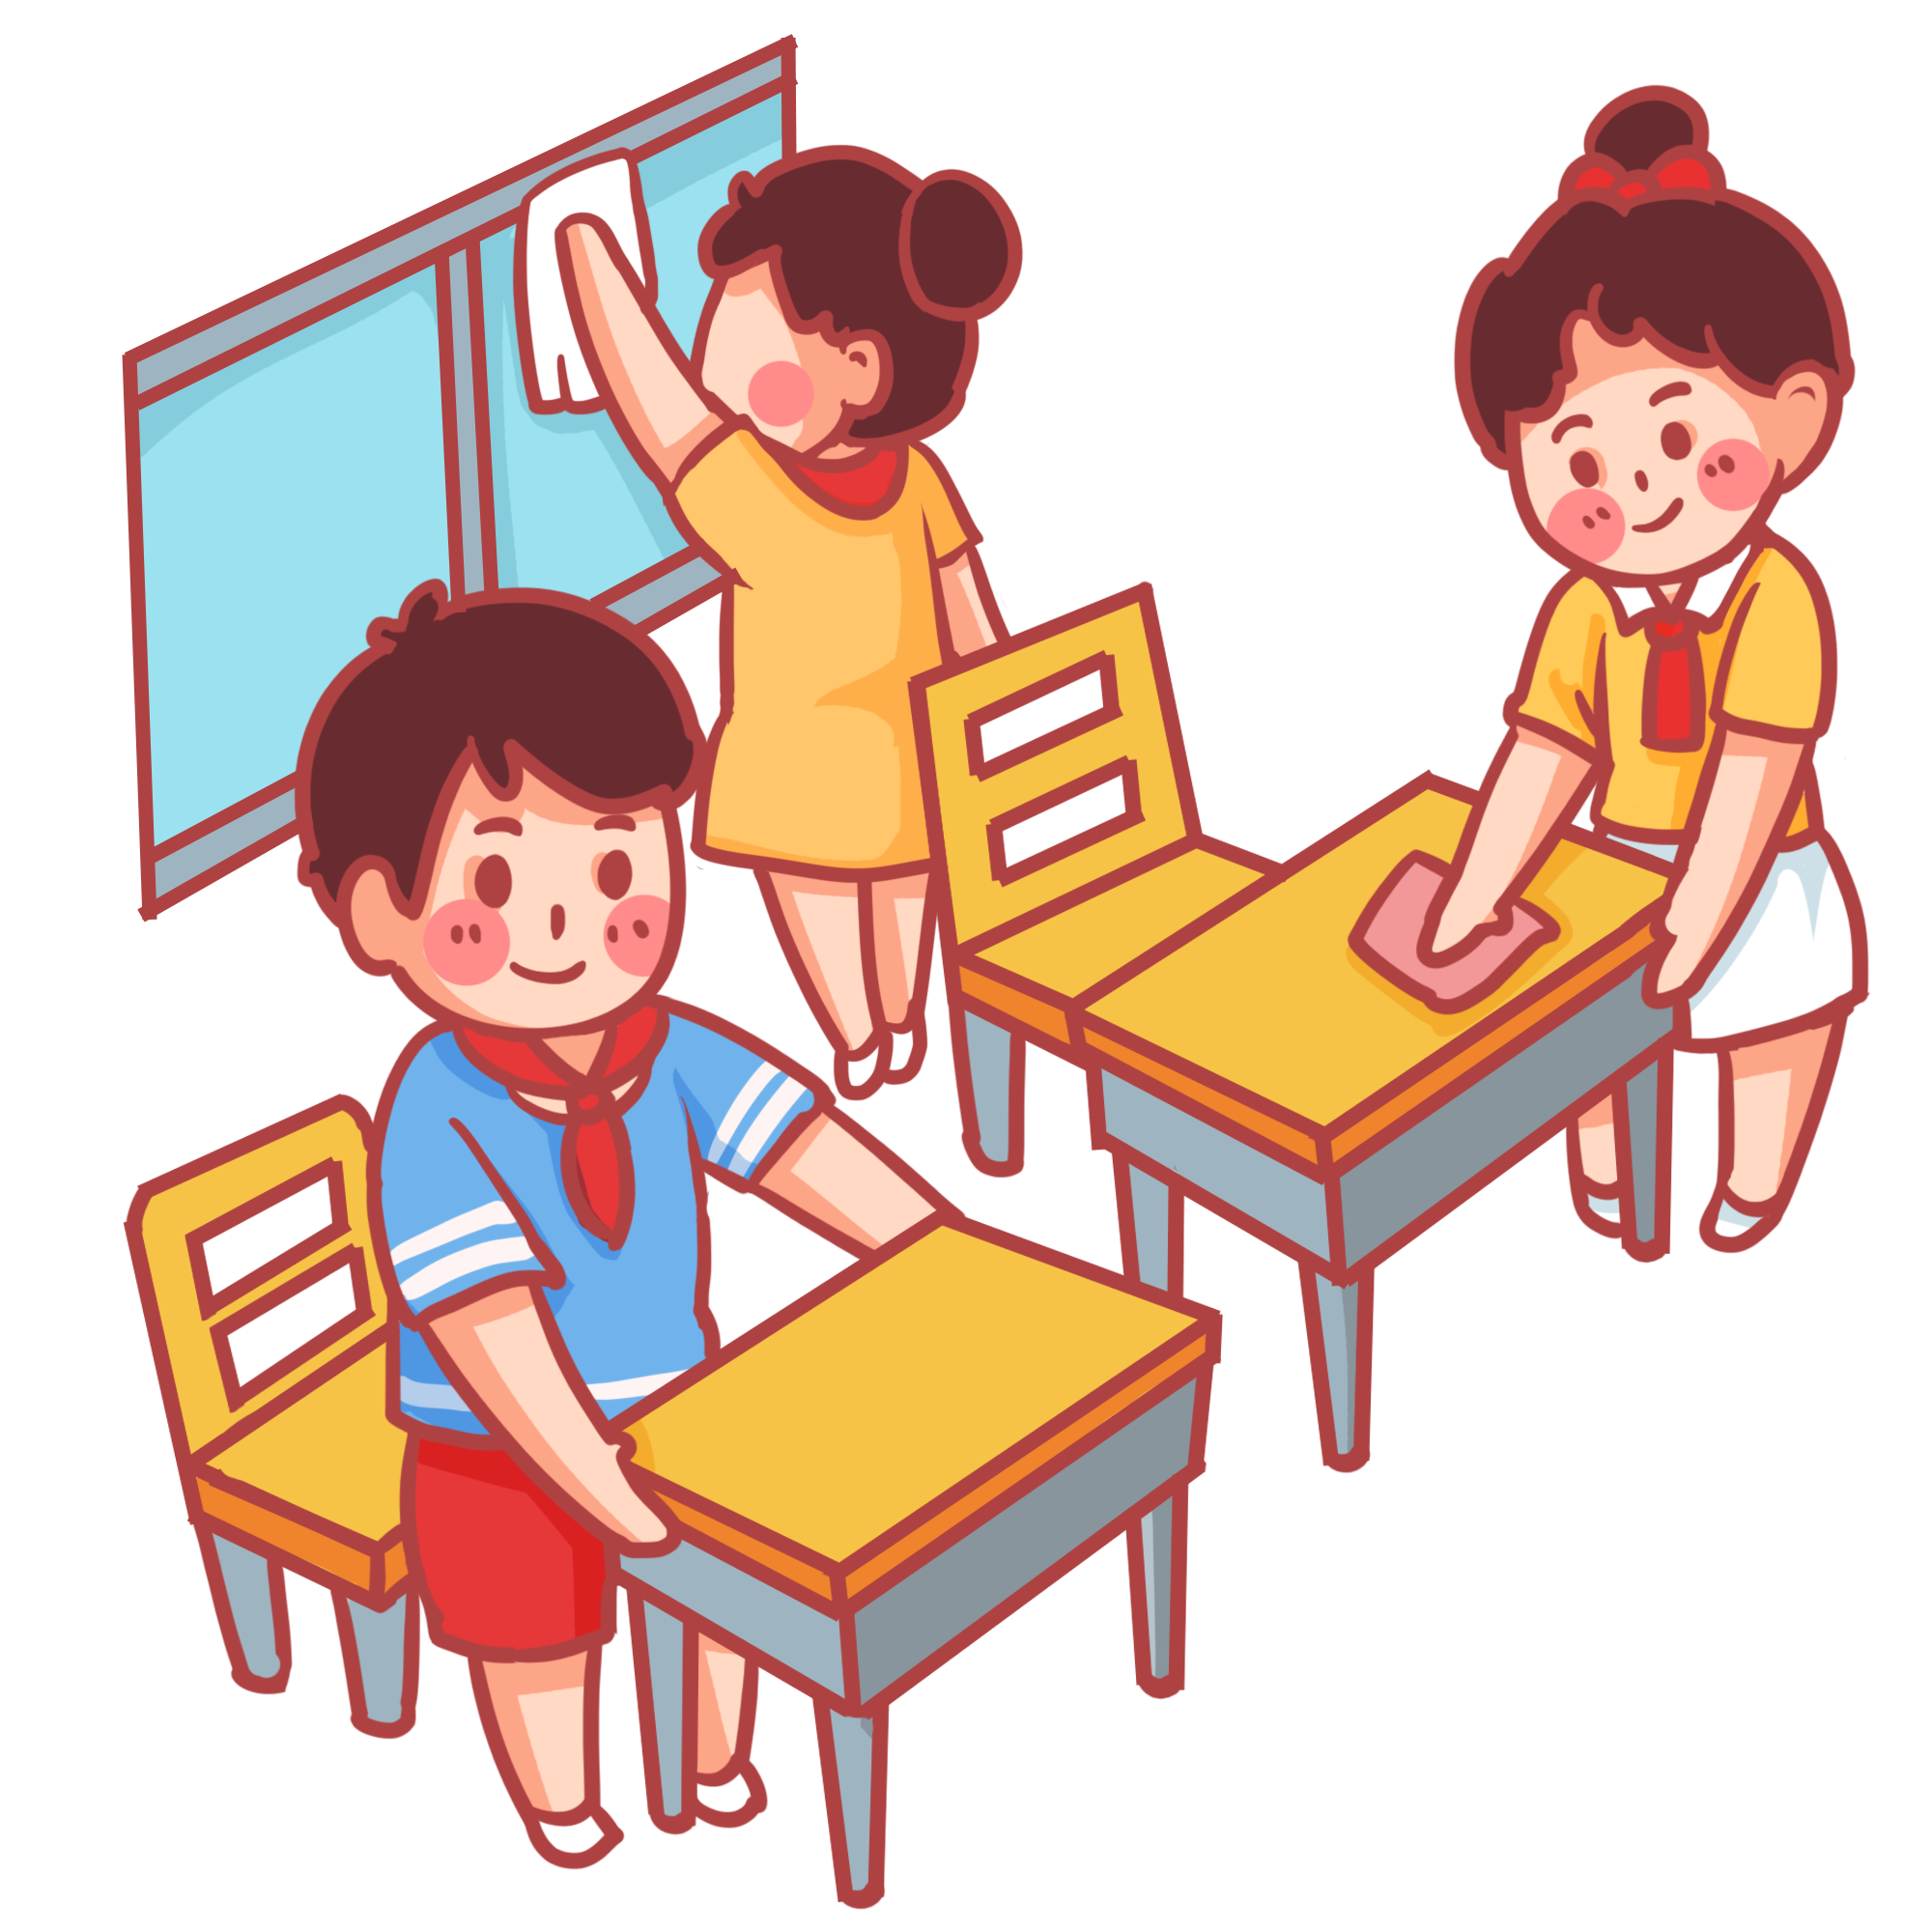
KẾT LUẬN
Mỗi Sao nhi đồng đưa ra được nội dung kế hoạch cho Sao của mình, phân công cụ thể cho từng bạn, hẹn ngày giờ, thống nhất trang phục, phương tiện, công cụ thực hiện,…

Slide 14
CAM KẾT HÀNH ĐỘNG

